Slide 1
BÜNDNIS 90 / DIE GRÜNEN Mobilität 2014
Lüneburg, 02.12.2014

Slide 2
Welche Ziele wurden bisher erreicht:
Den Verkehrsentwicklungsplan mit dem Ziel innerstädtischer Verkehrs-beruhigung fortschreiben. – OFFEN – Erste Schritte mit Marienplatz und Hinter der Bardowicker Mauer
Das „Konzept zur Optimierung des Stadtbusverkehrs in Lüneburg“ als Grundlage für die Optimierung des ÖPNV-Angebots nehmen.
Eine bessere Anbindung HH mit dem Metronom anstreben. Sie ist nachgegenwärtigen Kenntnisstand nur bei einer Kapazitätserhöhung des Hamburger Hauptbahnhofes (Bahnsteigverlängerung) möglich. Wir setzen uns für die Einführung einer Combi-Karte (DB und Metronom) und alternativ für eine Zuschlagskarte für ICE ein. Darüber hinaus sollte die Personalgewinnung bei der Metronom-Gesellschaft durch politischen Druck verbessert werden. OFFEN
Eine Vertragsverlängerung KVG (ab 2013) unter der Voraussetzung der Übernahme von HVV-, Öko- und Qualitätsstandards anstreben. Die Ausgangsvorraussetzung für die Pkt. 2+4 haben sich verändert, da die Aufgabenträgerschaft an den LK übertragen wurden. Zur Aufrechterhaltung des bestehenden Angebotes in der Stadt werden p.a. 279.000,00 € an den LK gezahlt plus 41.000,-- für das ASM Angebot entrichtet

Slide 3
5. Die Umsetzung des „Radverkehrskonzept Lüneburg 2015“ fortsetzen. Für
Radwegeunterhaltung und -ausbau sollen durchschnittlich fünf Euro pro Einw./p.a. inden Haushalten 2012 bis 2016 veranschlagt werden. Dabei werden die neuesten
ERA-Richtlinien für die Radwegeführung angewandt.
Das Radverkehrskonzept Lüneburg 2015 wird fortgesetzt; im kommenden Haushalt haben wir 10.000,--€ dafür veranschlagt.
Im vergangen Jahr wurden 7,10 Euro pro Einw./p.a. eingesetzt
ERA – Richtlinien werden oft diskutiert aber nach und nach umgesetzt, siehe Dahlenburger Landstr.

Slide 5
6. Weitere Freigaben von Einbahnstraßen für Radfahrer in Gegenrichtung unter
Sicherheitsaspekten (z.B. Lüner Straße) prüfen. Teilweise erledigt
7. Die Errichtung einer Fahrradtrasse im Kurpark in Nord-Süd-Richtung prüfen. OFFEN
8. Die Ausweitung von Tempo 30-Zonen unter Beachtung rechtlicher Gesichtspunkte anstreben.
9. Je Schule einen „Schulwegsicherungsplan“ erarbeiten. Gespräche laufen zu 8. und 9.
10. An den Signalanlagen die Vorrangschaltungen für Radfahrer und Fußgänger
optimieren. Nja, novellierte Straßenverkehrsordnung
11. Innerstädtisch die Anzahl abgas- und lärmgeminderter Busse vergrößern. Siehe vor
12. Für optimalen Lärmschutz im Zusammenhang mit dem Schienenverkehr und der Ostumgehung sorgen. Lärmminderungsplan in Arbeit, Haushaltsmittel eingestellt. Es wird auf den Hauptverkehrsstraßen nur noch lärmmindernder Asphalt eingesetzt
13. Eine Mobilitätszentrale als Info- und Servicepunkt bei der Parkpalette „Am Rathaus“ einrichten. OFFEN

Slide 6
14. Die Möglichkeit einer Autoverkehrsreduzierung Salzstraße/Neue Sülze prüfen. OFFEN
15. Die Stelle eines „Nachhaltigkeitsbeauftragten“ im Dez. III schaffen. Erledigt...
XIII. Flugplatz, A 39 Erledigt.
Weiter erreicht:
Parkgebühren um 20 % erhöht aber nur 15 % Mehreinnahmen...
Stadtrad – 30.000 Ausleihen zwischen 20.08.13 und 16.06.14, 3,5/Tag. Neue Stationen am Sande und SaLü
Elektromobilität
Radwegebenutzungspflicht
Geoportal – erste Indikatoren

Slide 7
Wo gibt es Probleme:
Stellplätze!
Fahrradstraße
Vorrang für Radfahrer – „Bettelampeln“
Aufhebung der Radwegebenutzungspflicht Beispiel Bleckeder Landstr.
A39
Reaktivierung von Bahnstrecken
Tempo 30?

Slide 8
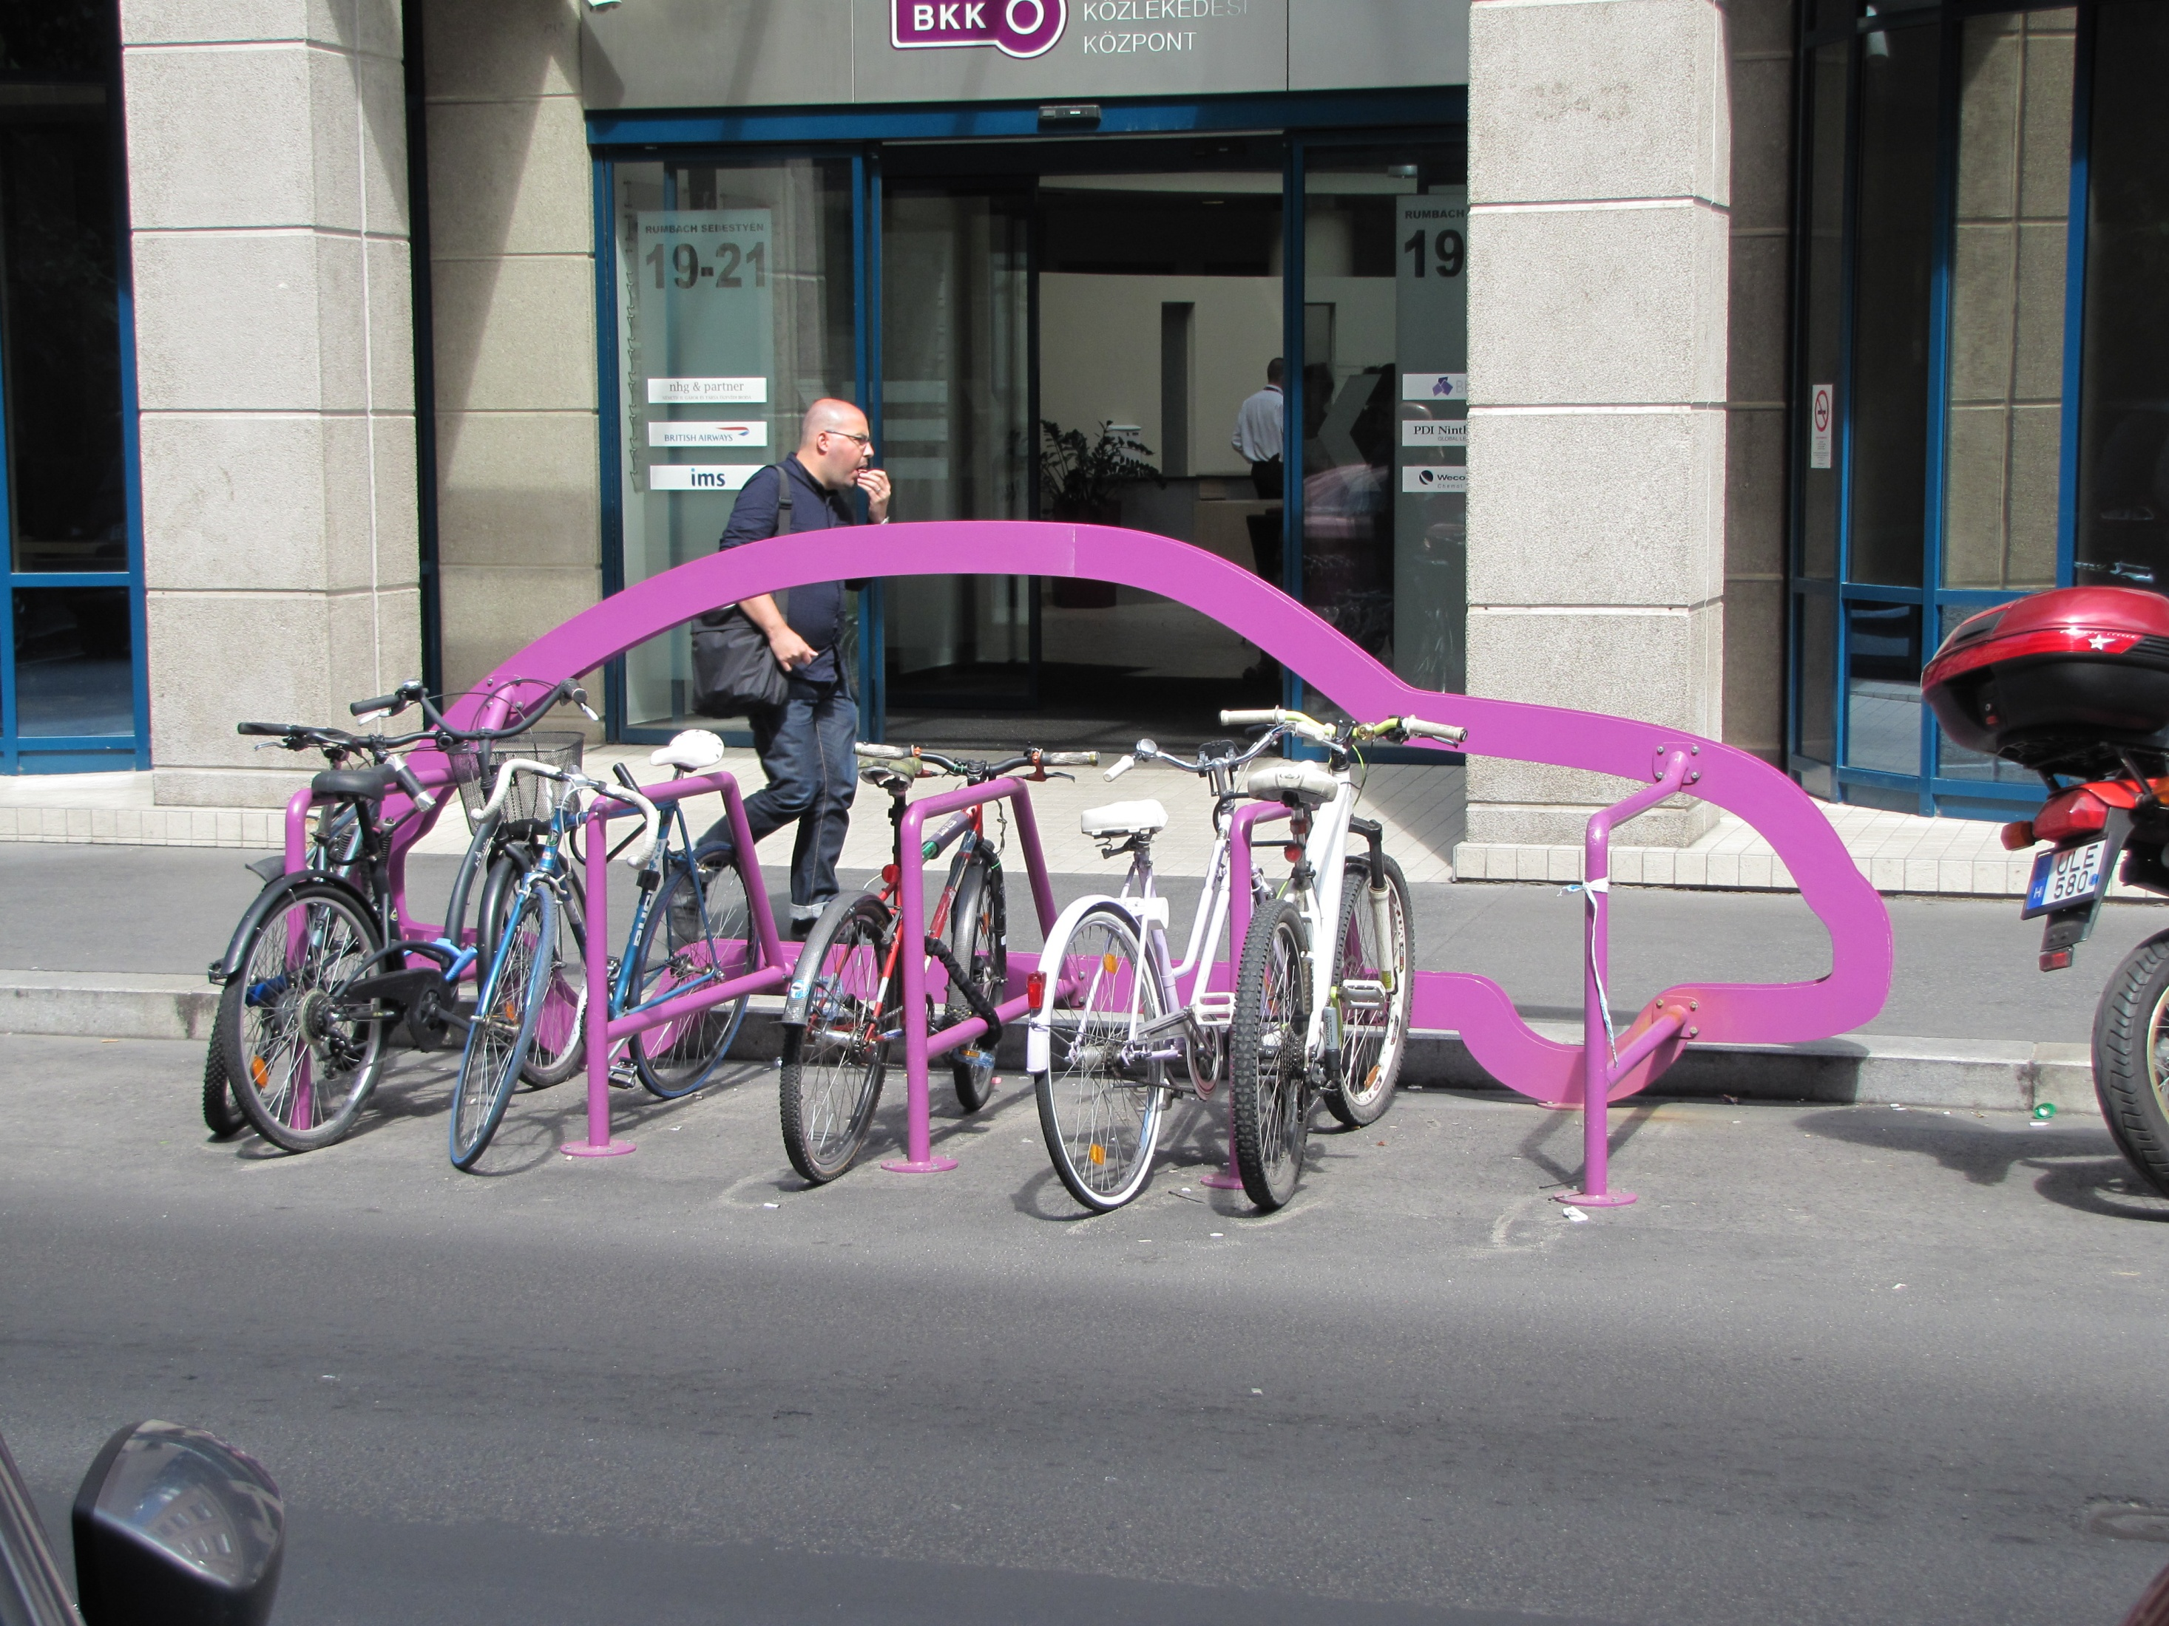

Slide 9
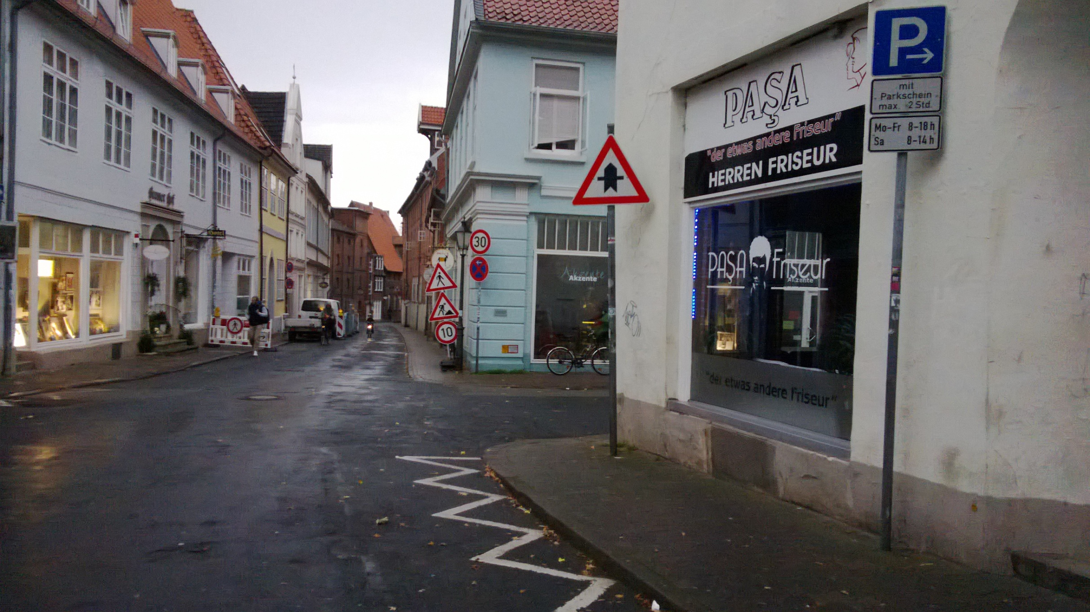

Slide 10
Welche Unterstützung können die Ortsmitglieder leisten:
Öffentlichkeitsarbeit CM - Gehzeug - Parking Day - Stadtrad erklären -
Stadtentwicklung - Dezentralität
Veranstaltungen zum Thema Mobilität
Leserbriefe, PMs

Slide 11
Vielen Dank Mobilität 2014
Von Claudia Schmidt - Lüneburg, 02.12.2014

